Slide 1

Plenaria 03-2025
Instalación oficial de la nueva membresía MCP-ES 2025–2028
Lcda. Marta Alicia de Magaña
Directora Ejecutiva
3 de julio de 2025

Slide 2
Plenaria 03-2025
“Renovamos nuestro compromiso colectivo para fortalecer la respuesta nacional, guiados por la inclusión, la transparencia y la participación efectiva.”

Slide 3
Plenaria 03-2025
Sector Gobierno

Slide 4
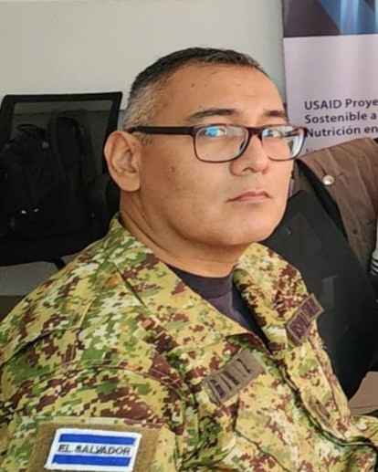
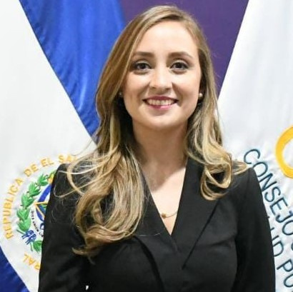
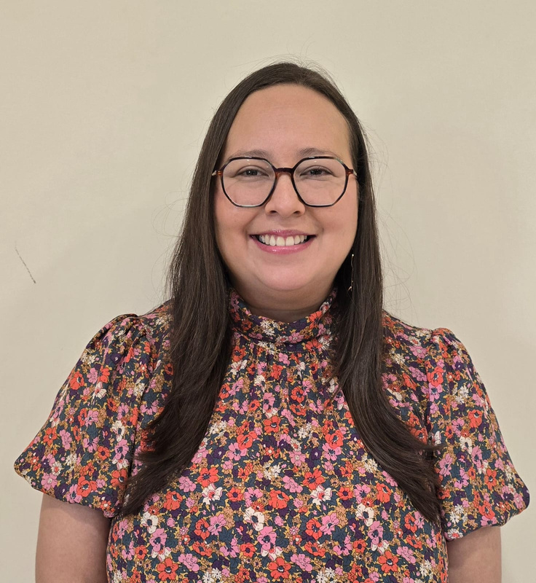
Cap. Federico Antonio Gomez Carranza
Lcda. Alejandra Montano de Flores
Dra. Elsy Brizuela
MINSAL
COSAM
CSSP
Propietario
Propietario
Propietaria

Slide 5
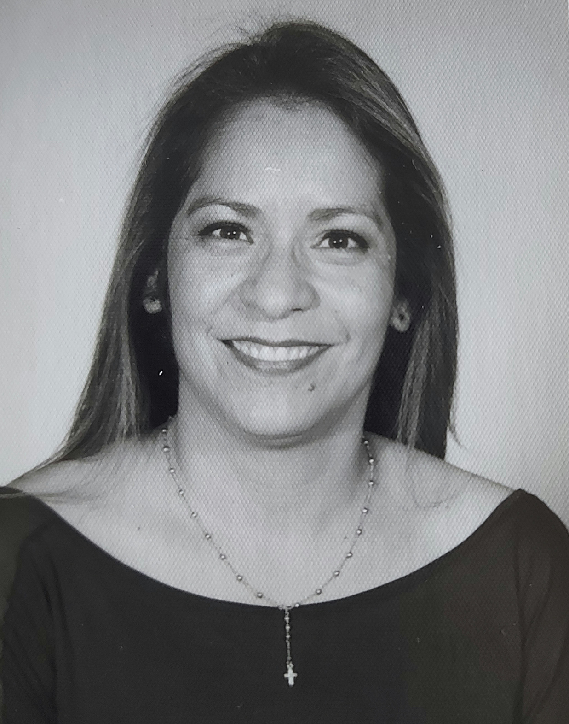
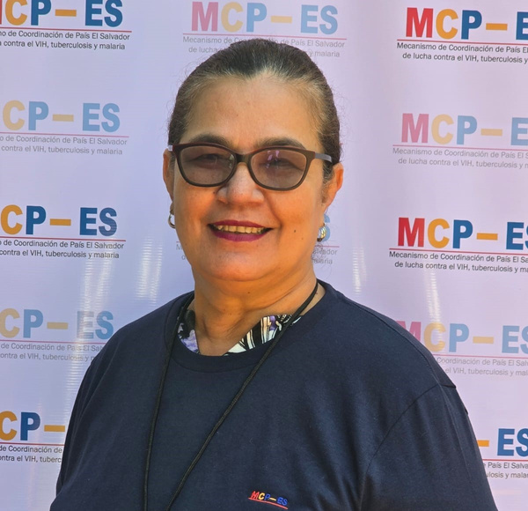

Dra. Carmen del Pilar de Durán
Lcda. María Mercedes Castillo
PDDH
ISSS
MINEDUCYT
Propietario/a
Propietaria
Propietaria

Slide 6
Plenaria 03-2025
Sector Sociedad Civil

Slide 7
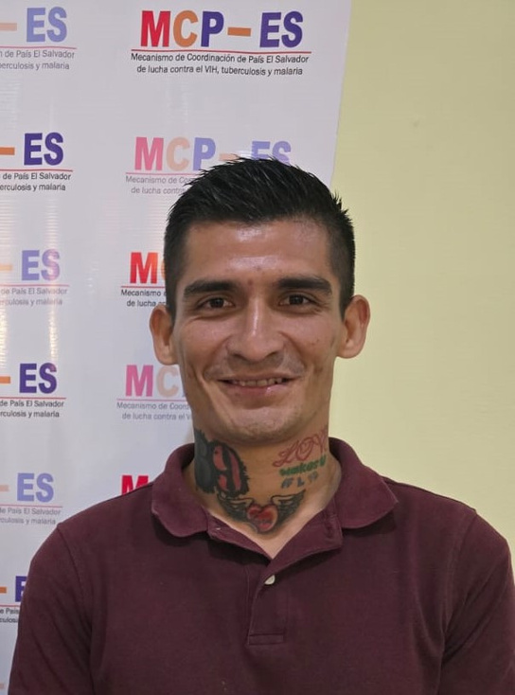
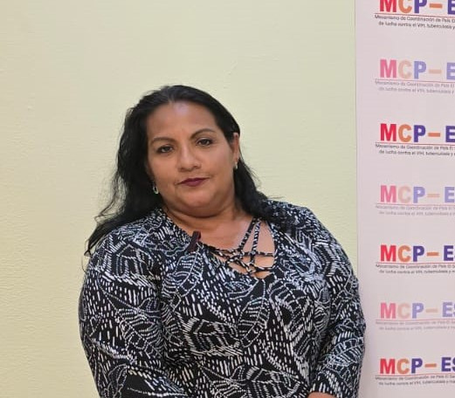
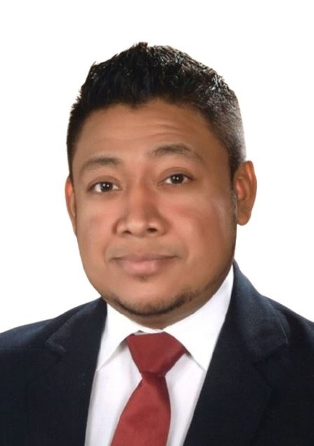
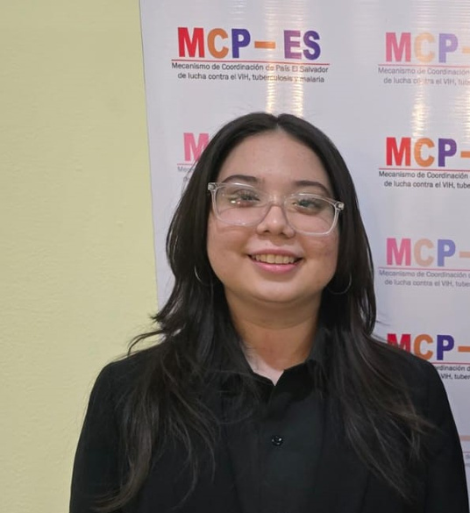
Subsector de Personas Afectadas por VIH y TB
Sra. Doris de Alvarado
Srita. Daniela Eunice Argueta Orellana
Lic. Jonathan Josué Meléndez
Lic. Javier Enrique Palacios
Shawn García
REDSAL+
REDSAL+
Unidad de Salud Dr. Alberto Aguilar Rivas
Unidad de Salud de Concepción
Propietaria
Suplente
Propietaria
Suplente

Slide 8
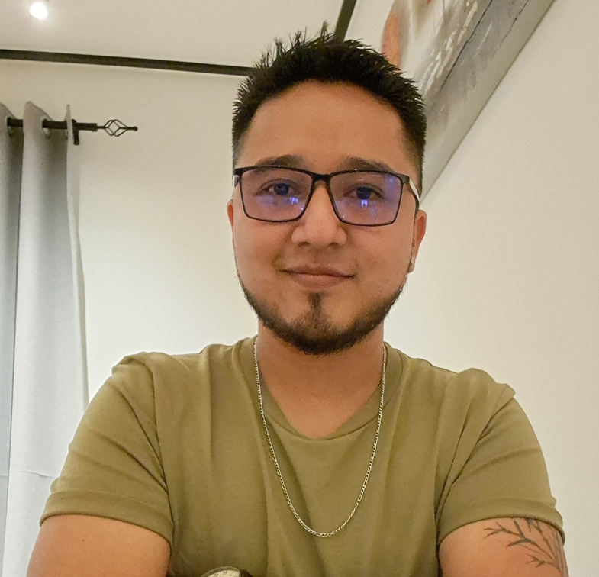
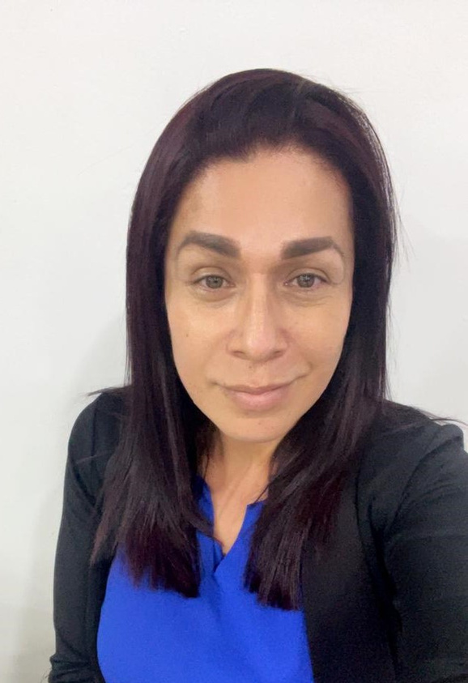
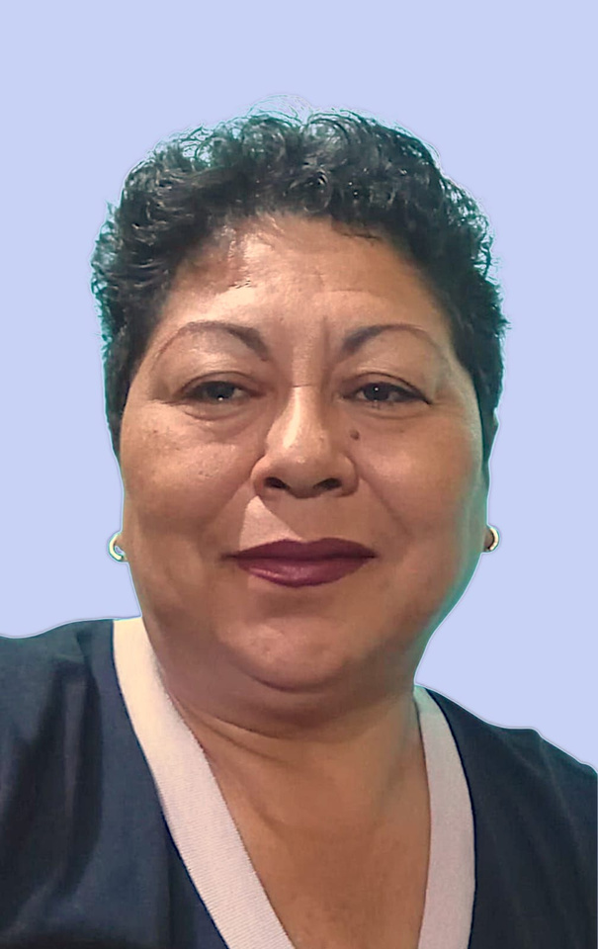

Subsector de Poblaciones Clave
HSH/TRANS y MTS
Lcda. Karla Guevara
Joshua Navas
Sra. Zuleima del Carmen Molina Villatoro
Colectivo Alejandría
Colectivo Hombres Trans Diversos
Suplente
Propietaria
Orquídeas del Mar
Suplente
Propietaria

Slide 9
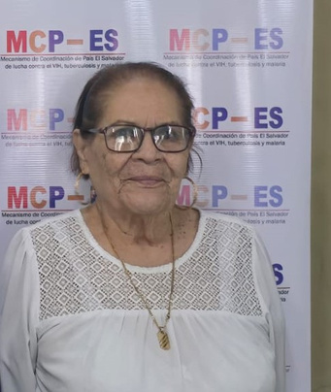
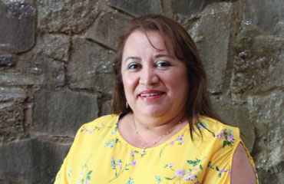
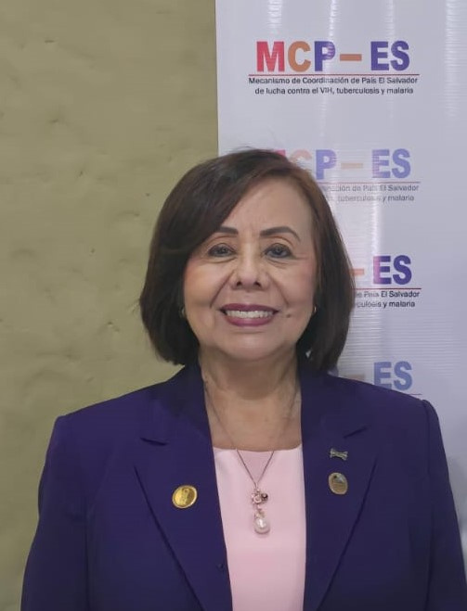
Subsector
ONGs Nacionales e Internacionales
Lcda. Isabel Payes
Lcda. Susan Padilla
Lcda. Ana Josefa Blanco
PASMO
CONAMUS
Suplente
CALMA
Propietaria
Propietaria
Suplente

Slide 10
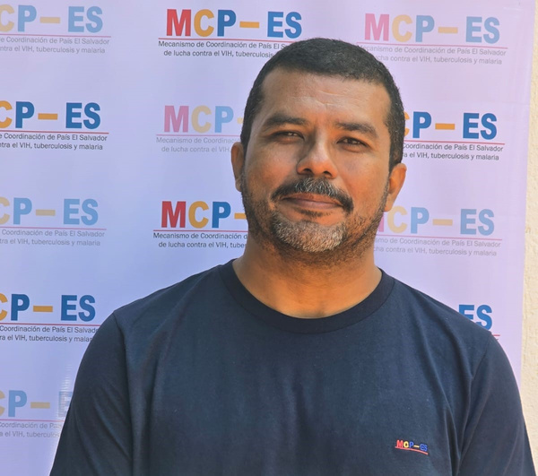
Subsector
Academia
Lic. Willian Armando Merino
Lic. Jonathan Josué Meléndez
Shawn García
UES
Unidad de Salud de Concepción
Propietario
Suplente
Suplente
Suplente

Slide 11
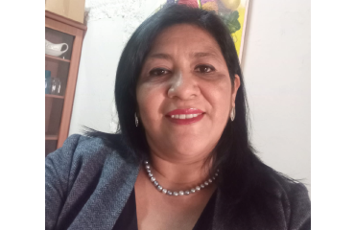
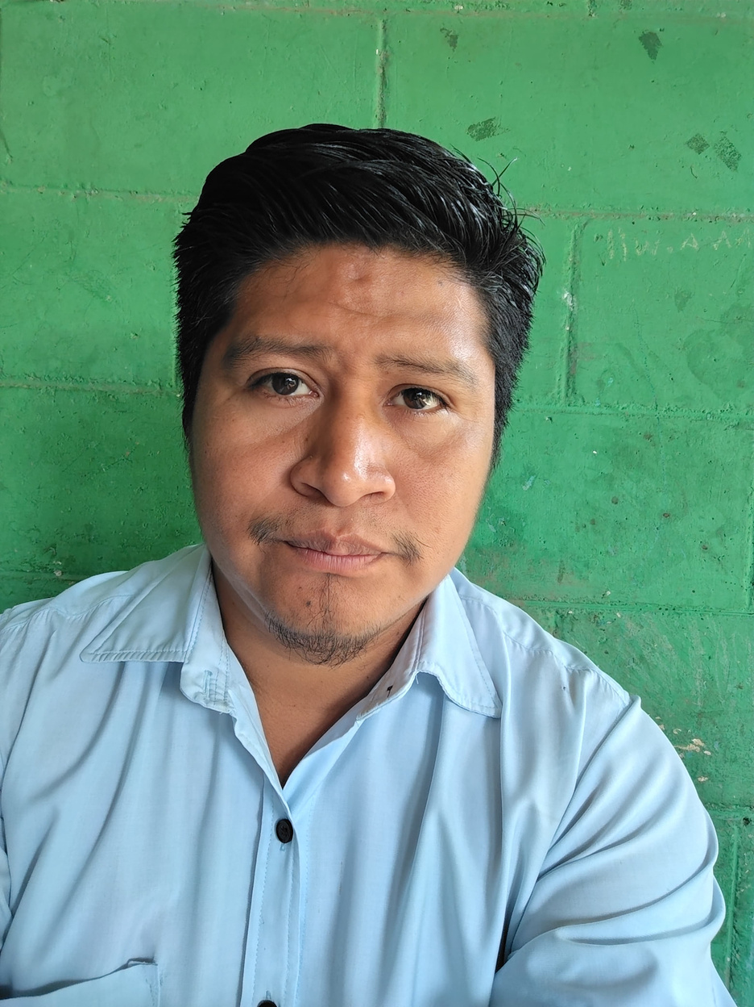
Subsector
Organizaciones Basadas en la Fe (OBF)
Pra. Verónica de Quintanilla
Pr. Eber Facundo Pérez
Lic. Jonathan Josué Meléndez
Shawn García
El Renuevo
Iglesia León de Juda
Unidad de Salud de Concepción
Propietaria
Suplente
Suplente
Suplente

Slide 12
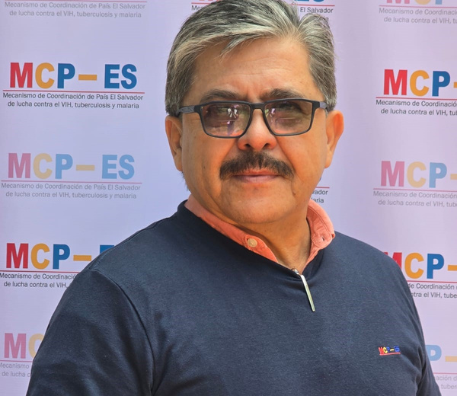
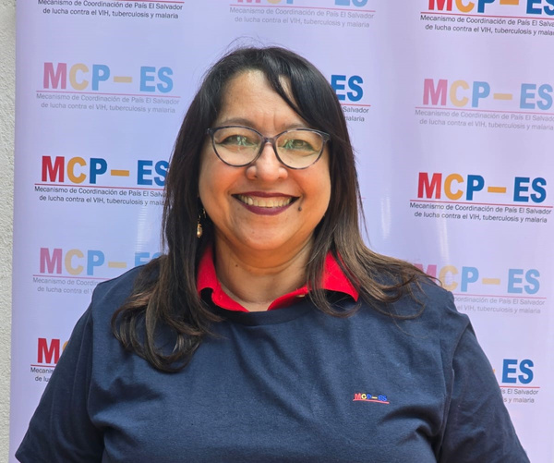
Subsector Privado
Arq. Ricardo Engelhard
Lcda.Yanira Olivo de Rodríguez
Lic. Jonathan Josué Meléndez
Shawn García
CONSTRUHARD S.A DE C.V
IBC S.A. DE C.V.
Unidad de Salud de Concepción
Propietario
Suplente
Suplente
Suplente

Slide 13
Plenaria 03-2025
Sector Cooperación Internacional

Slide 14
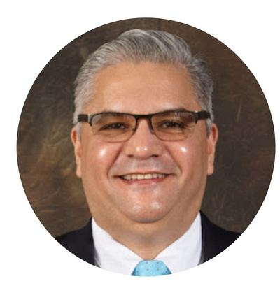
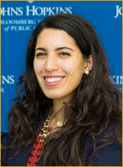
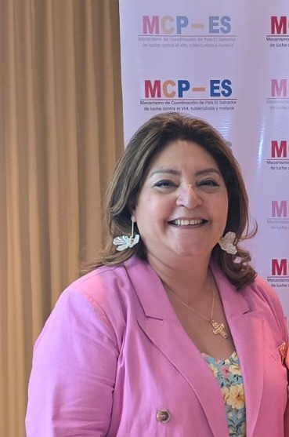
Bilateral y Multilateral
Dra. Celina de Miranda
Dr. Carlos Castaneda
Dra. Alexandria Schmall
PEPFAR/CDC
Departamento de Estado US
ONUSIDA
Suplente
Propietario
Propietaria
Suplente

Slide 15
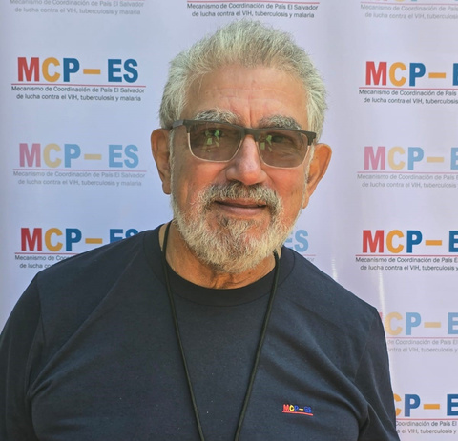
Punto Focal de Ética
Dr. Herbert Betancourt
No miembro
PropietariO
Suplente

Slide 16
Plenaria 03-2025
Receptores Principales

Slide 17
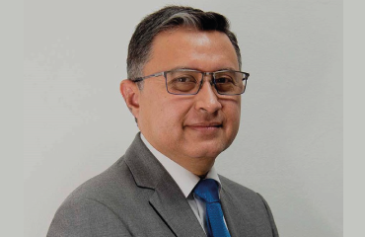
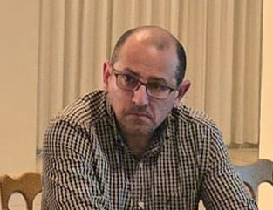
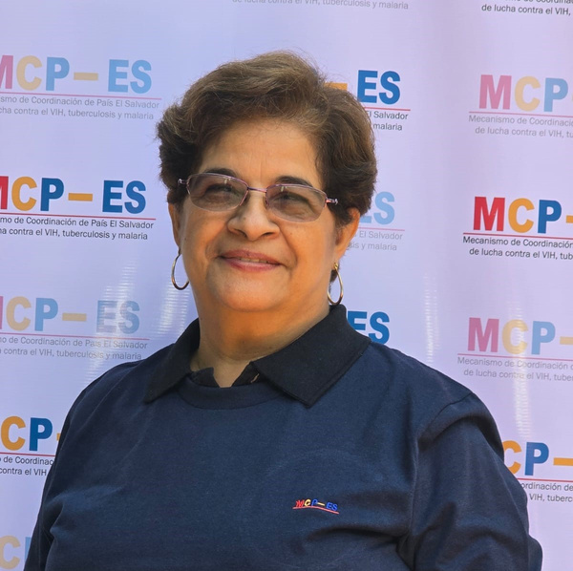
Gobierno
Dr. Salvador Sorto
Lcda. María Isabel Mendoza
Lic. Jonathan Josué Meléndez
Dr. Mario Soto
Shawn García
MINSAL/VIH
MINSAL/TB
Unidad de Salud de Concepción
Propietario
Propiestario
MINSAL/FINANCIERA
Suplente
Propietaria
Suplente

Slide 18
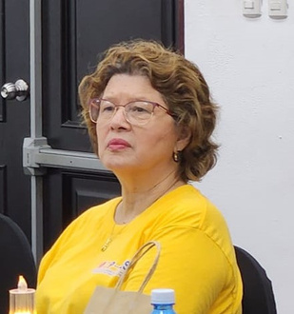
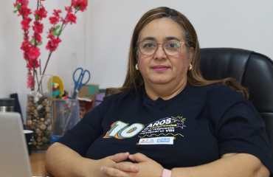
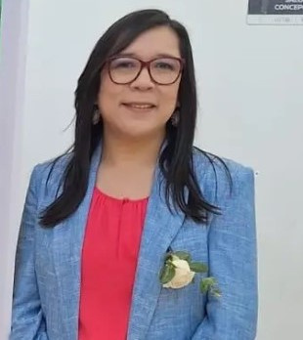
Sociedad Civil
Lcda. Celina de Rosales
Dra. Maricela Herrera
Dra. Anabel Amaya
Plan Internacional
Plan Internacional
Plan Internacional
Propietaria
Referente
Suplente
Referente
Suplente

Slide 19
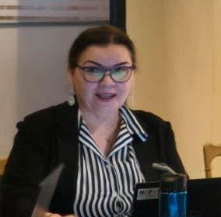
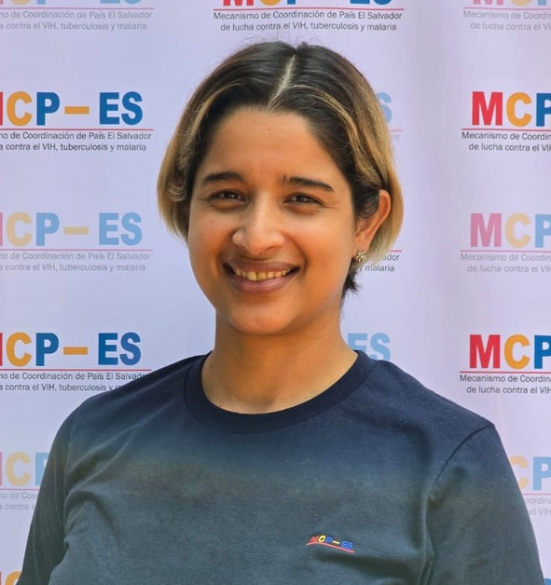
Dirección Ejecutiva
Lcda. Marta Alicia de Magaña
Lcda. María Eugenia Ochoa
Directora Ejecutiva
Técnica Administrativa, Financiera y Comunicaciones
Lic. Jonathan Josué Meléndez
Shawn García
Unidad de Salud de Concepción
Propietaria
Suplente
Referente
Suplente

Slide 20


Entrega de Promocionales

Slide 21
Palabras de bienvenida de la presidenta
Dra. Celina de Miranda

Slide 22
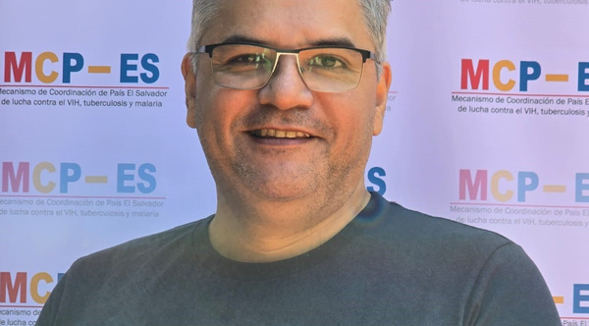
Palabras de todos los participantes

Slide 23
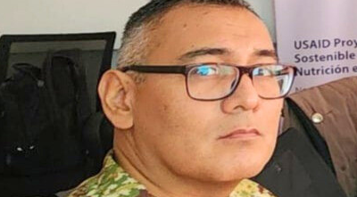

Slide 24
Juramentación
Dra. Celina de Miranda

Slide 25


Contribuyendo a la respuesta nacional al VIH, Tuberculosis y Malaria en El Salvador.

